Slide 1



АО «АЛМАТИНСКИЙ ТЕХНОЛОГИЧЕСКИЙ УНИВЕРСИТЕТ»
https://atu.edu.kz/
Факультет «Информационных технологий»
Кафедра «Компьютерная инженерия»
Наименование курса: «Основы компьютерных сетей»
Лекция 7. Построение домашней сети
Адилжанова Салтанат Альмуханбетовна
PhD, и.о.ассоц.профессора
s.adilzhanova@atu.edu.kz

Slide 2
Содержание
Вопрос 1. Подключение домашних устройств
Вопрос 2. Типовые домашние маршрутизаторы
Вопрос 3. Беспроводная сеть и частотные диапазоны
Вопрос 4. Настройка беспроводной сети: основные параметры
Вопрос 5. Первоначальная настройка и безопасность
Вопрос 6. Интернет-провайдеры (ISP)
Вопрос 7. Мобильные устройства и безопасность Wi-Fi
Вопрос 8. Bluetooth: простое подключение

Slide 3

Лекция 7. Построение домашней сети
Введение
В этой лекции рассматриваются основные вопросы построения домашней сети: подключение устройств, домашние маршрутизаторы, настройка беспроводной сети, интернет-провайдеры.
Отдельно разбираются подключение мобильных устройств по Wi-Fi и Bluetooth и меры безопасности.

Slide 4
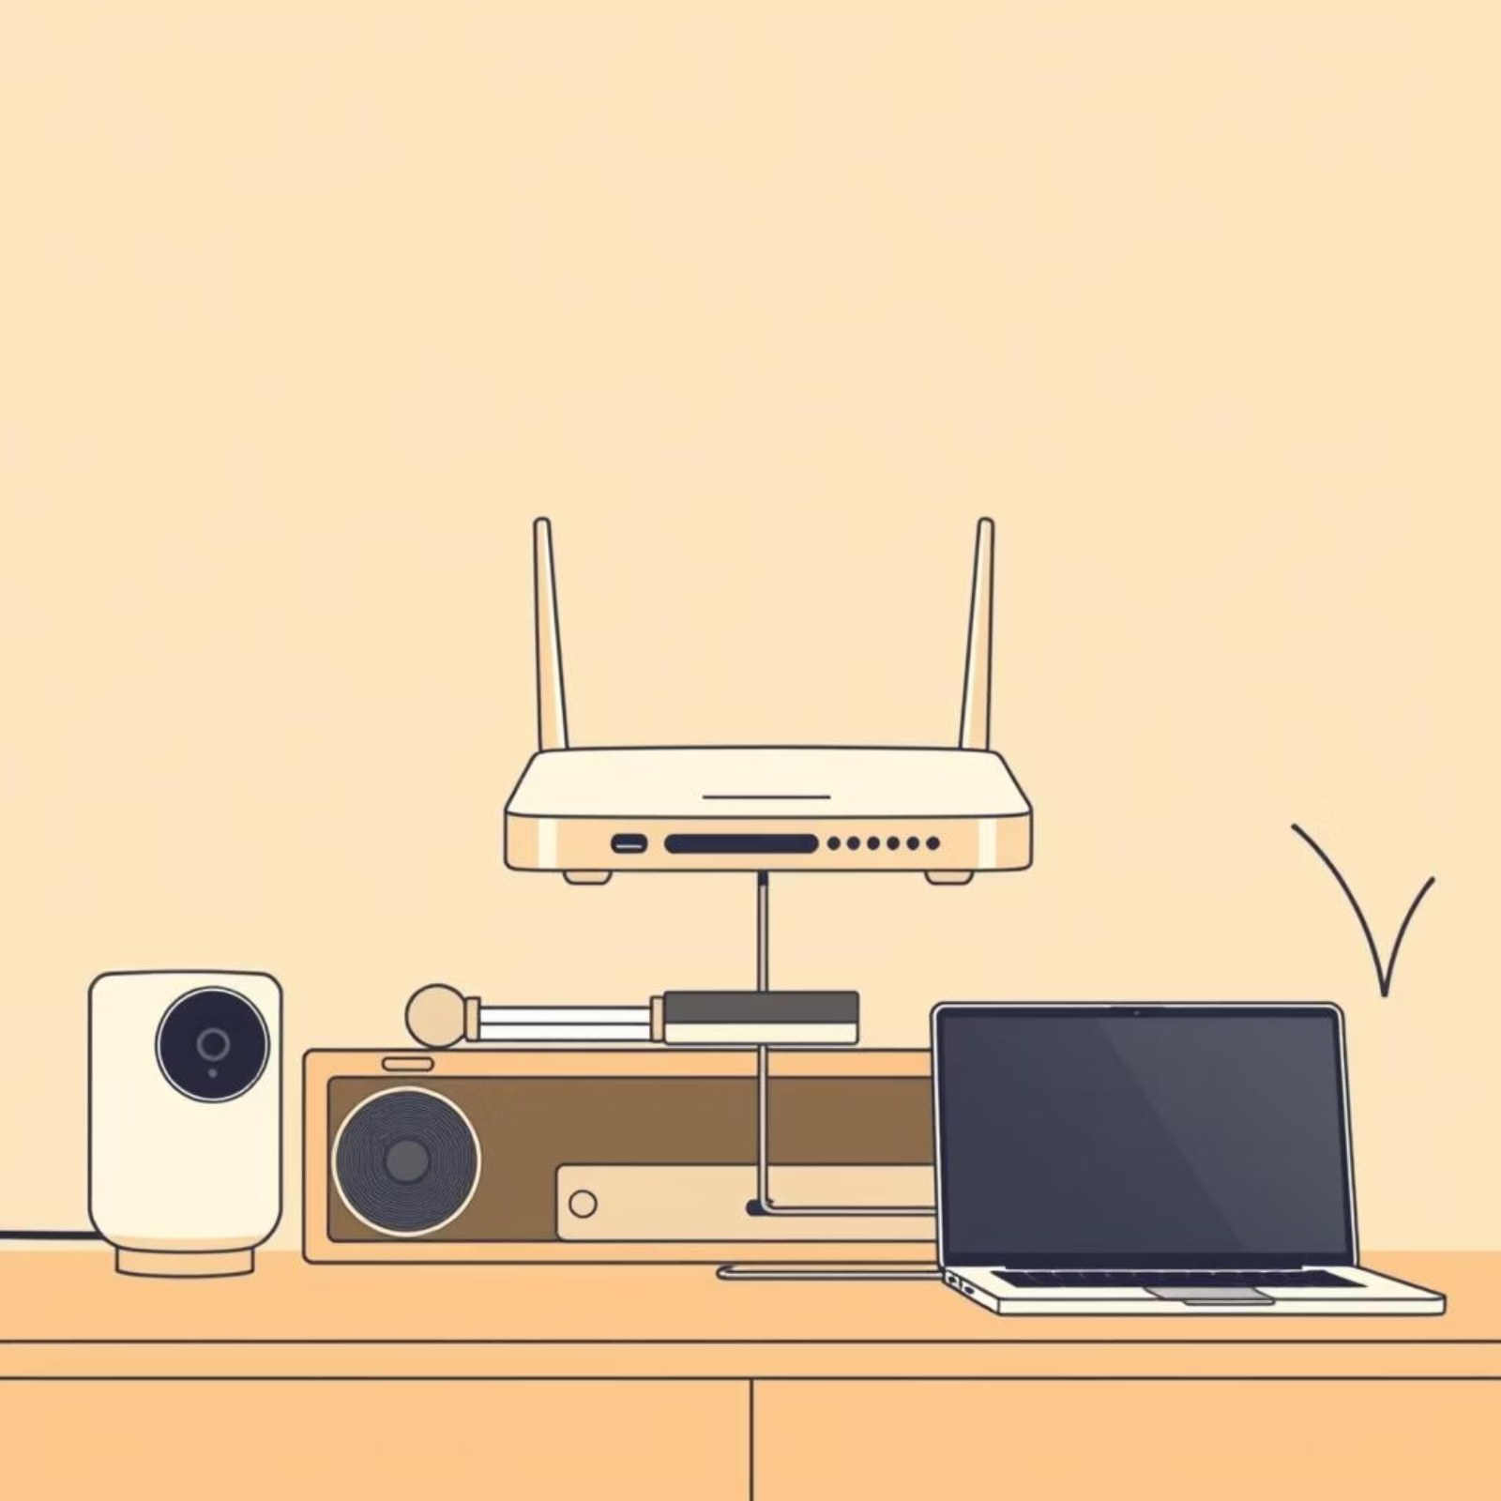
Подключение домашних устройств
Теоретическая часть
Когда-то домашняя сеть состояла из компьютера, модема и иногда принтера. Сегодня к ней подключаются десятки устройств.
Домашняя сеть — это устройства, подключённые к маршрутизатору для обмена информацией и выхода в Интернет.
Компоненты домашней сети
Кроме встроенного маршрутизатора к сети можно подключить:
компьютеры и ноутбуки, планшеты, смартфоны;
Smart TV, игровые приставки, медиаплееры;
принтеры, сканеры, сетевые хранилища;
«умные» устройства: камеры, датчики, термостаты, освещение.
Беспроводная технология проста и недорога, поэтому большинство устройств подключаются по Wi-Fi.

Slide 5
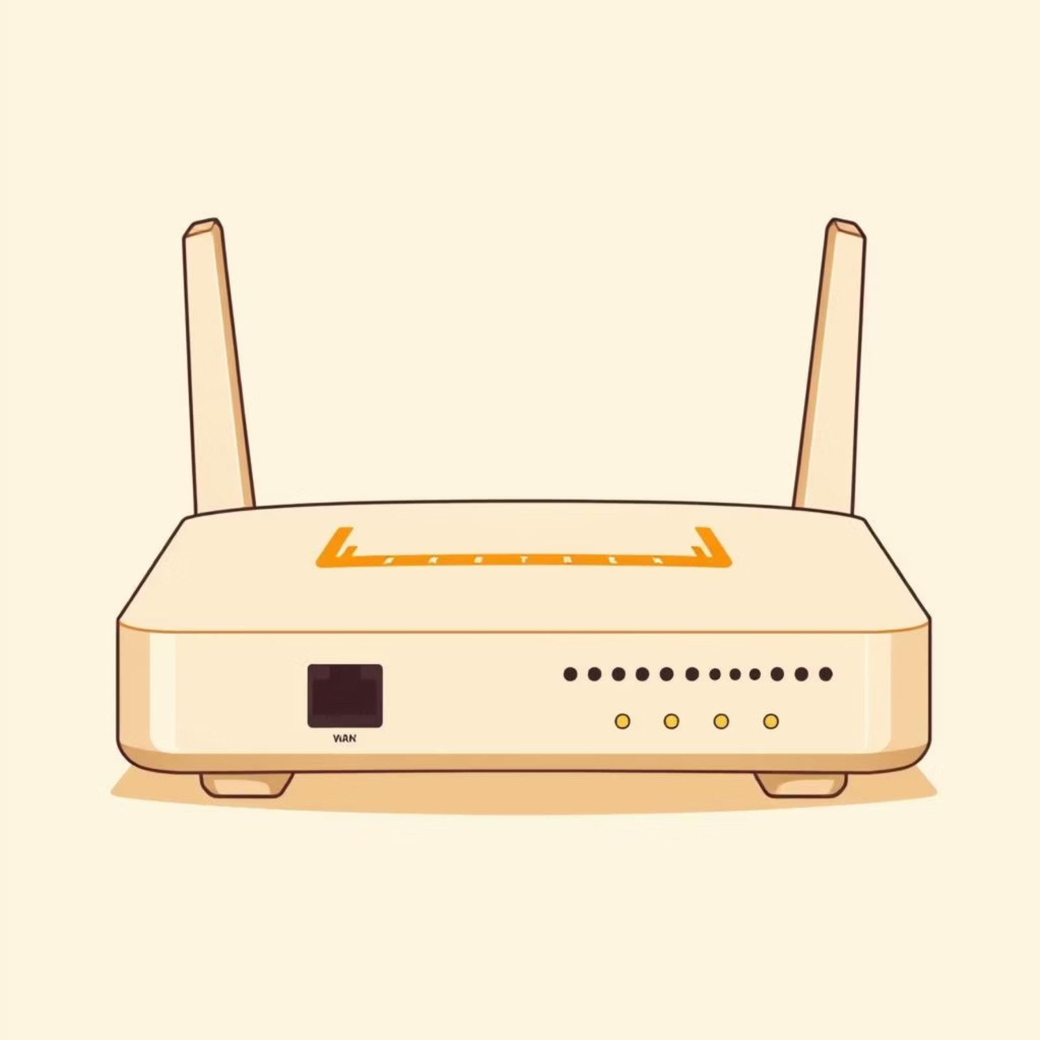
Типовые домашние маршрутизаторы
Теоретическая часть
Маршрутизаторы для дома и малого офиса обычно имеют порты двух типов.
Порты Ethernet (LAN) — подключены к встроенному коммутатору; к ним присоединяют устройства локальной сети.
Интернет-порт (WAN) — подключает маршрутизатор к другой сети, чаще всего к Интернету через провайдера.
Кроме проводных портов, большинство домашних маршрутизаторов имеют антенны и встроенную точку беспроводного доступа.
Электромагнитный спектр
Беспроводная связь использует электромагнитные волны. Электромагнитный спектр — совокупность всех диапазонов волн: радиоволны, микроволны, инфракрасное и видимое излучение, ультрафиолет, рентгеновские и гамма-лучи.
Электрическая и магнитная составляющие волны перпендикулярны друг другу и направлению распространения.

Slide 6
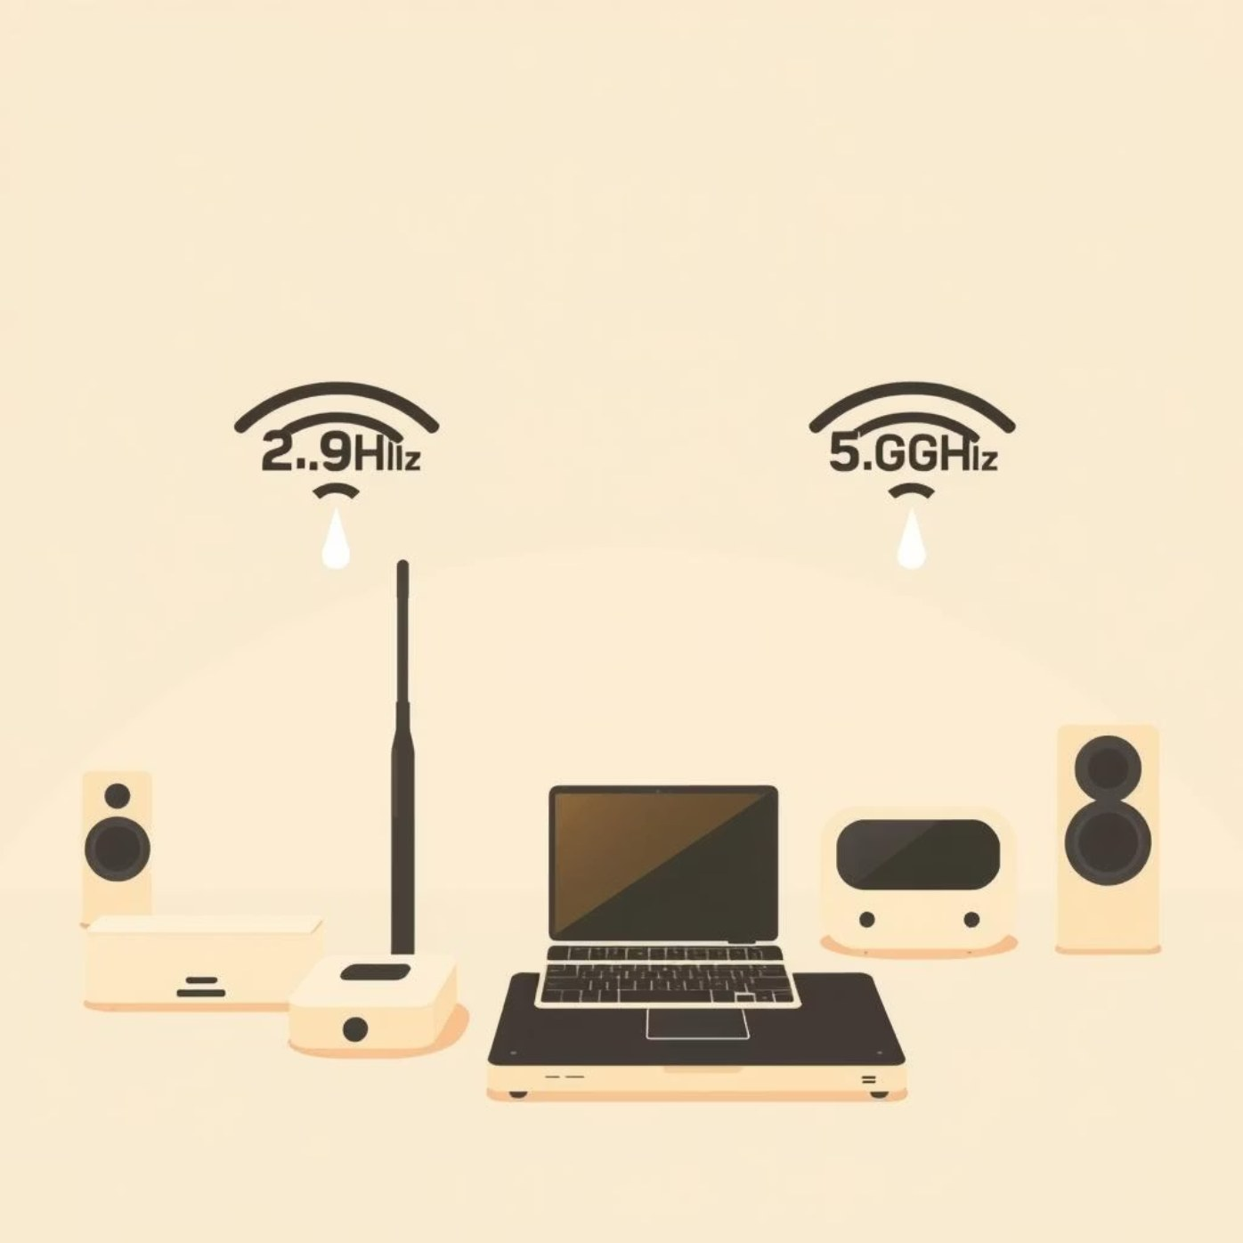
Беспроводная сеть и частотные диапазоны
Теоретическая часть
Частоты беспроводной локальной сети
Домашние беспроводные сети используют нелицензируемые диапазоны 2,4 ГГц и 5 ГГц. На частоте 2,4 ГГц работает и Bluetooth — технология радиосвязи на короткие расстояния.
Проводные сети
В проводных локальных сетях используются кабель Ethernet и сетевые адаптеры. Проводное подключение стабильнее и быстрее, но ограничивает мобильность.
Режимы работы Wi-Fi
Ad-hoc — устройства соединяются напрямую друг с другом, без точки доступа.
Инфраструктурный — устройства связываются через центральную точку доступа (маршрутизатор).
Большинство домашних сетей работают в инфраструктурном режиме, т. к. точка доступа связывает их с Интернетом, принтером и проводными устройствами.

Slide 7

Настройка беспроводной сети: основные параметры
Теоретическая часть
В беспроводных маршрутизаторах стандарта 802.11 нужно настроить несколько важных параметров.
Сетевой режим (Network Mode)
Определяет, какие стандарты 802.11 (b/g/n/ac/ax) поддерживает маршрутизатор. Смешанный режим позволяет подключать и старые, и новые устройства.
Канал (Standard Channel)
Беспроводные сети используют разные радиоканалы. Если соседние сети работают на одном канале, возникают помехи — канал лучше выбрать свободный.
Имя сети (SSID)
SSID (Service Set Identifier) — имя беспроводной сети длиной до 32 символов. Все устройства одной сети используют один SSID.
Широковещание SSID
Когда функция включена, имя сети видно всем клиентам. Отключение скрывает сеть из списка доступных.
В беспроводной сети столкновения невозможно обнаружить, поэтому используется метод их предотвращения — CSMA/CA.

Slide 8
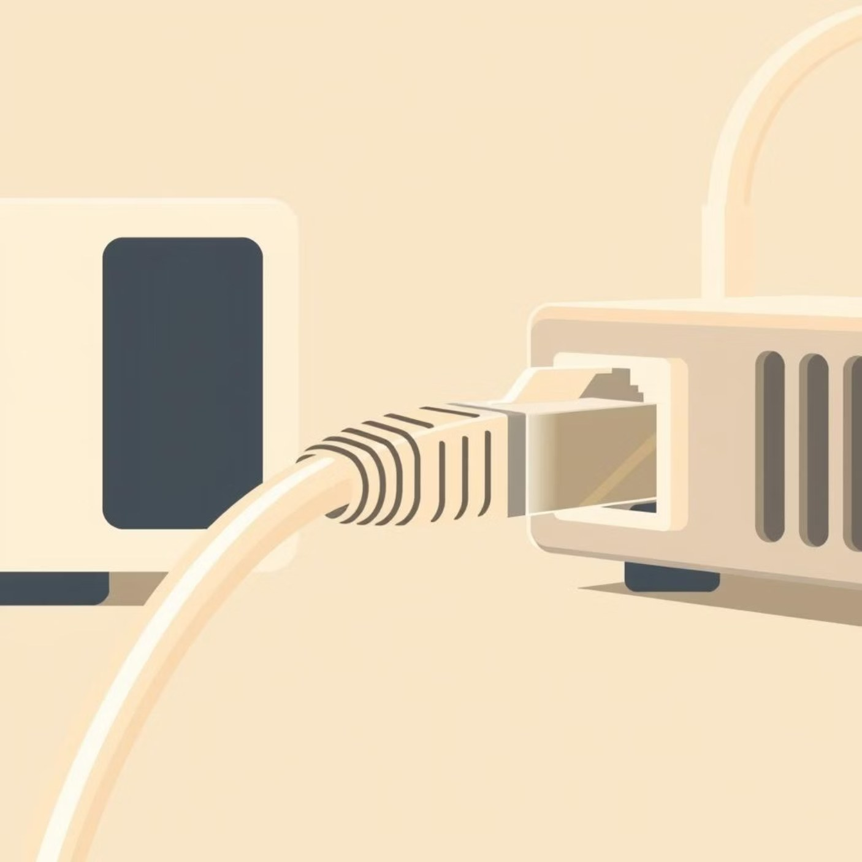
Первоначальная настройка и безопасность
Теоретическая часть
Какие вопросы задать перед настройкой
Как назвать сеть? Не стоит использовать в SSID модель или марку устройства.
Какие устройства будут подключаться? Учтите поддерживаемые стандарты 802.11.
Кто будет иметь доступ? Многие маршрутизаторы поддерживают фильтрацию по MAC-адресам.
Многие маршрутизаторы имеют программу автоматической настройки, но параметры безопасности лучше проверить вручную.
Автоматическое получение адреса
После подключения компьютеру нужен IP-адрес. Маршрутизатор выдаёт его автоматически с помощью службы DHCP.
Фильтрация по MAC-адресам
Маршрутизатор пропускает только устройства из заранее заданного списка MAC-адресов. Остальные подключиться не смогут.

Slide 9

Интернет-провайдеры (ISP)
Теоретическая часть
Интернет-провайдер (ISP) обеспечивает связь домашней сети с Интернетом. Провайдеры бывают крупными и мелкими, могут использовать кабельные, оптические, телефонные, сотовые и спутниковые технологии.
Дополнительные услуги
Многие провайдеры предлагают почтовые ящики, хостинг сайтов, IP-телефонию, телевидение и облачное хранилище.
Магистраль Интернета
Интернет-магистраль — высокоскоростные каналы, связывающие сети провайдеров в крупных городах мира. Провайдеры соединяются между собой, образуя глобальную сеть.
Подключение к Интернету
При прямом подключении компьютера к модему он не защищён. Поэтому между модемом и устройствами ставят маршрутизатор: он защищает сеть и позволяет нескольким устройствам работать в Интернете одновременно.

Slide 10

Мобильные устройства и безопасность Wi-Fi
Теоретическая часть
Мобильные устройства позволяют работать, учиться и общаться в любом месте.
Экономия: передача данных по Wi-Fi не расходует трафик мобильного тарифа.
Безопасность: подключаясь к Wi-Fi, особенно публичной, важно соблюдать меры защиты.
Правила безопасности
не передавайте логины и пароли в незашифрованном виде;
используйте VPN при передаче конфиденциальных данных;
включайте функции безопасности домашней сети;
используйте шифрование WPA2/WPA3.
Ручная настройка Wi-Fi (Android)
1. Настройки → Добавить сеть. 2) Ввести SSID. 3) Выбрать тип защиты. 4) Ввести пароль. 5) Сохранить.
Ручная настройка Wi-Fi (iOS)
1. Настройки → Wi-Fi → Другая. 2) Ввести SSID. 3) Выбрать защиту. 4) Ввести пароль. 5) Подключиться.

Slide 11
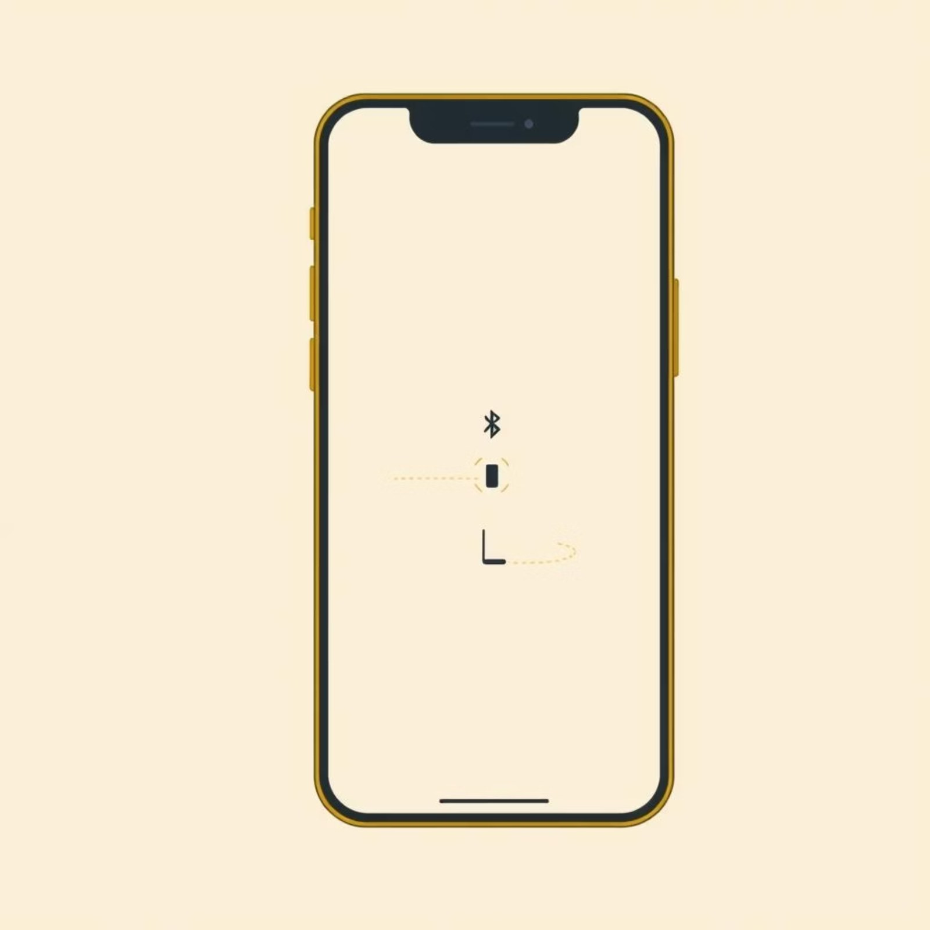
Bluetooth: простое подключение
Теоретическая часть
Bluetooth соединяет мобильные устройства с беспроводными аксессуарами на небольшом расстоянии.
Примеры устройств
беспроводная гарнитура — для звонков;
клавиатура или мышь — для удобного ввода;
стереосистема — воспроизведение музыки дома или в машине;
портативная колонка — качественный звук без стереосистемы.
Сопряжение устройств
Сопряжение (pairing) — установление связи между двумя Bluetooth-устройствами.
1. Перевести устройство в режим обнаружения.
2. Найти PIN-код (если требуется).
3. На смартфоне включить Bluetooth и начать поиск.
4. Выбрать найденное устройство и ввести PIN-код.
Процедура одинакова для Android и iOS, различаются только названия пунктов меню.

Slide 12

Резюме темы
Выводы
В лекции рассмотрено построение домашней сети: устройства, маршрутизаторы, настройка Wi-Fi, провайдеры и безопасность мобильных устройств.
Компоненты домашней сети, порты маршрутизатора, диапазоны 2,4 и 5 ГГц, SSID, канал, сетевой режим, DHCP, фильтрация MAC, ISP, Wi-Fi и Bluetooth.
Умение выполнить первоначальную настройку домашнего маршрутизатора, безопасно сконфигурировать Wi-Fi и подключить мобильное устройство.
Следующая лекция: «Всеобъемлющий Интернет» — эволюция Интернета и типы взаимодействия.

Slide 13
Контрольные вопросы
Контроль
1. Какие устройства можно подключить к домашней сети?
2. Какие типы портов есть у домашнего маршрутизатора?
3. Что такое электромагнитный спектр?
4. В каких диапазонах работают домашние Wi-Fi-сети?
5. Чем режим ad-hoc отличается от инфраструктурного?
6. Что такое SSID?
7. Кто такой интернет-провайдер (ISP)?
8. Как вручную подключить Android-устройство к Wi-Fi?

